Slide 1
UBND Quận Long Biên
Trường mầm non Long Biên A
Lĩnh vực phát triển: Nhận thức
Chủ đề: Bản thân
Đề tài: Khám phá các giác quan
Lớp mẫu giáo 3 tuổi

Slide 2
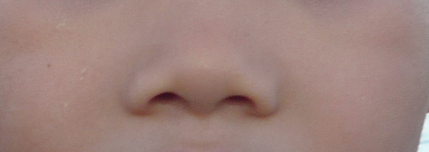
Chúng ta có thể ngửi được
những mùi gì?

Slide 3
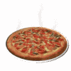


Mùi

Slide 4
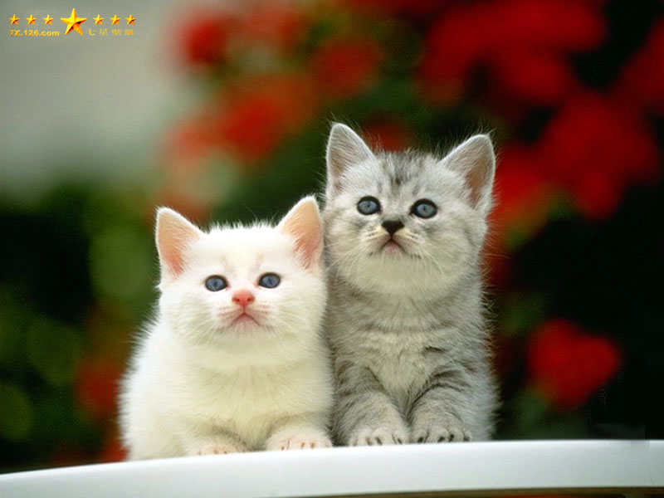
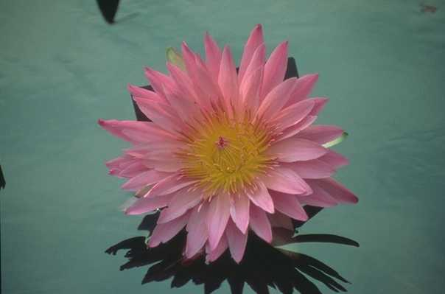
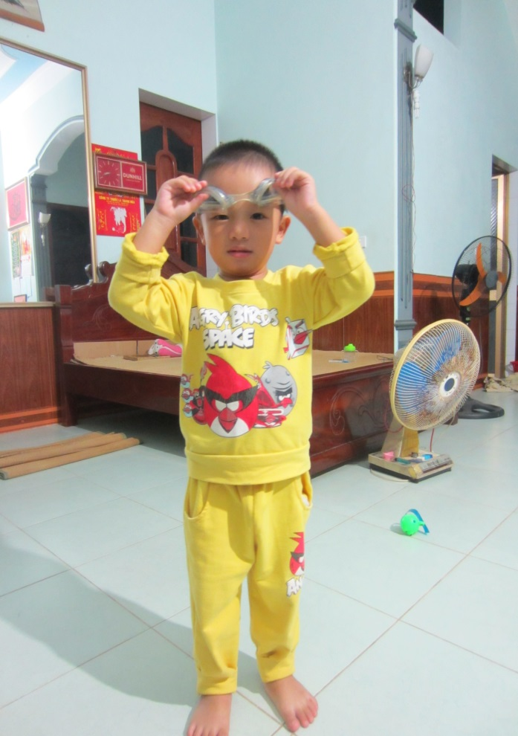
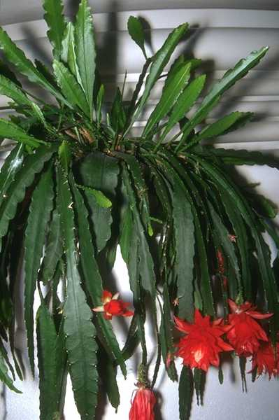
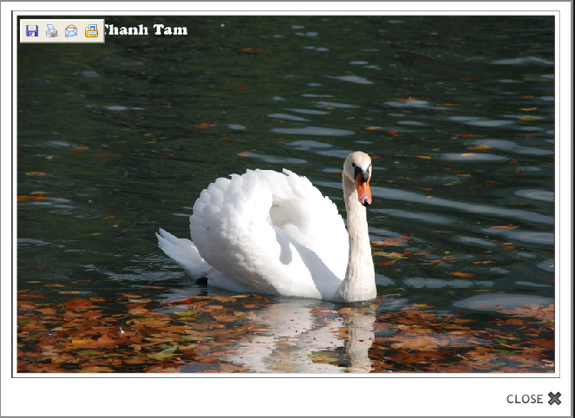
Nhìn

Slide 5
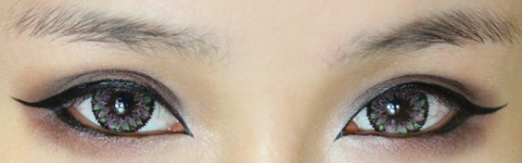
Mắt có tác dụng gì?

Slide 6
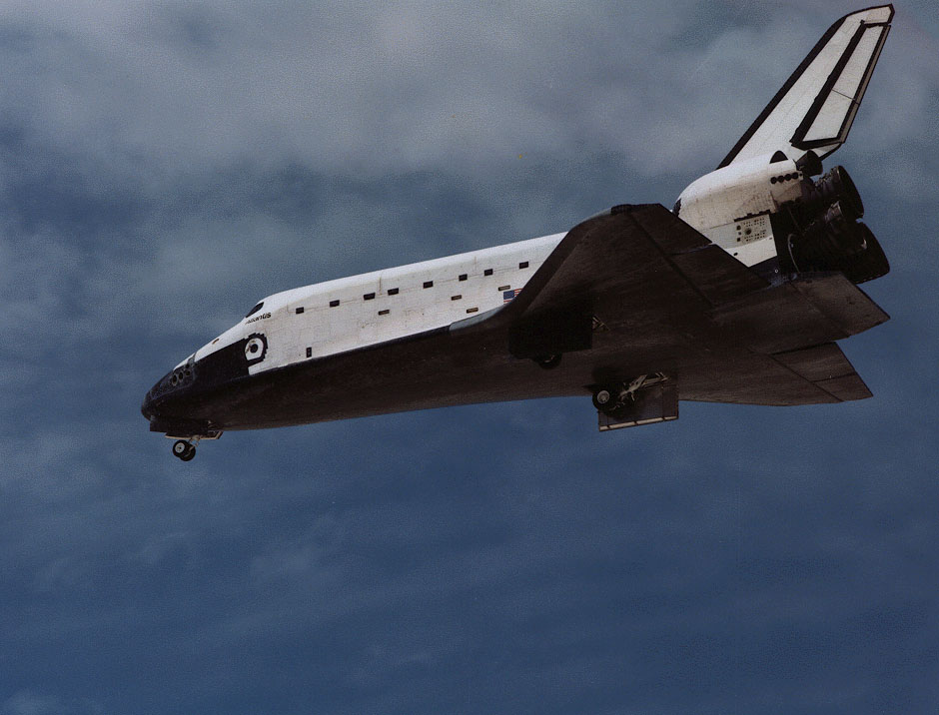
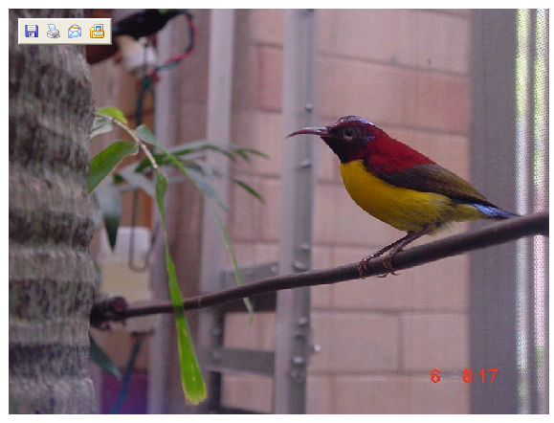

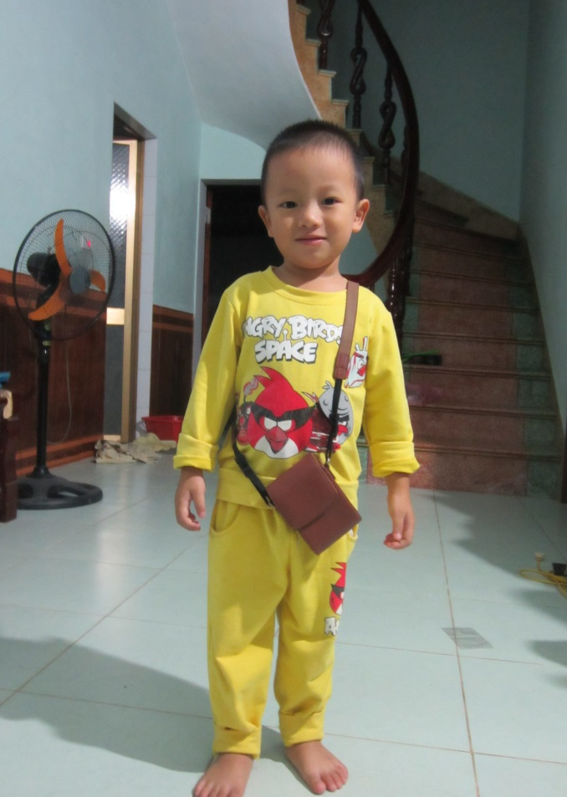
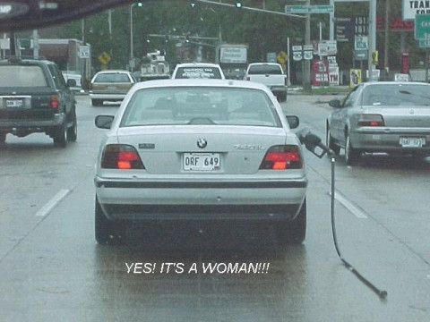
Âm thanh

Slide 7
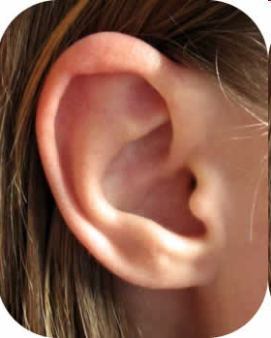
Tai ?

Slide 8
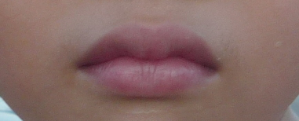
Miệng có tác dụng gì?

Slide 9
Ngọt
Mặn
Đắng
Chua

Slide 10
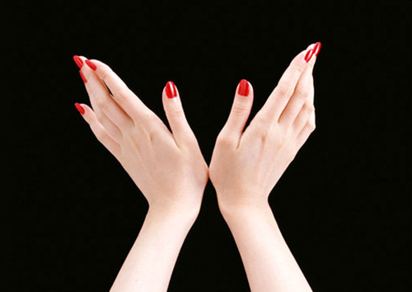
Tay làm được
những gì?

Slide 11




Tay làm việc

Slide 12
Cứng
Mềm
Nhọn
Nóng
Lạnh

Slide 13
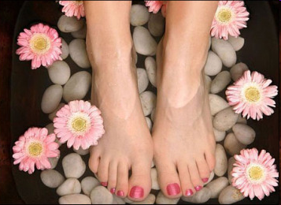
Chân có tác dụng gì?

Slide 14

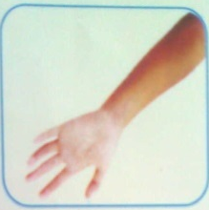
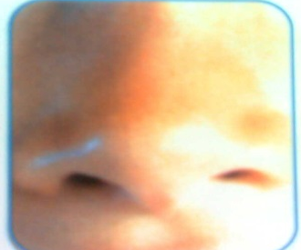
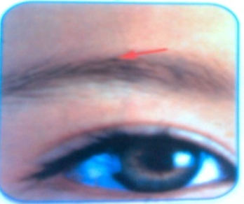
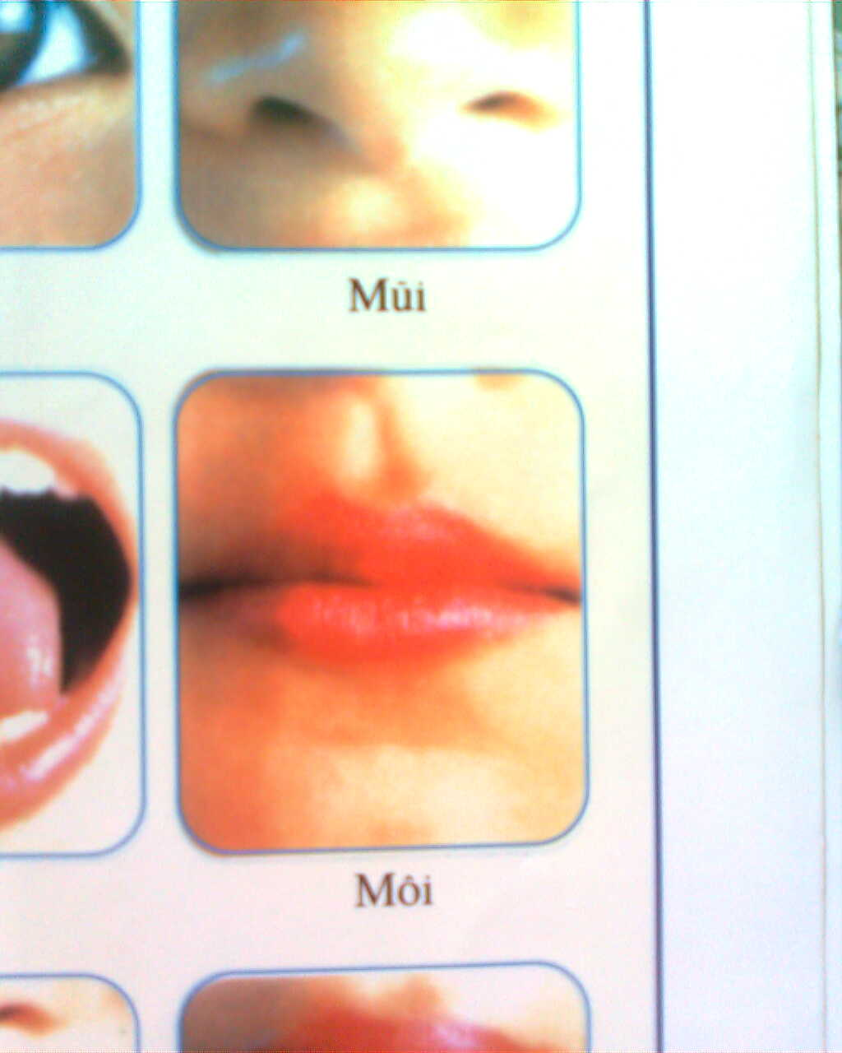
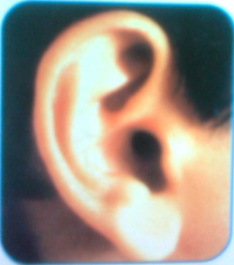
Trò chơi: “Ai giỏi nhất”
Cái gì có 5 ngón cầm
bút, xúc ăn, múa…?
2
1
Cái gì giúp ta phânbiệt được mùi thơm, mùi hôi?
5
Cái gì để nhìn,
Mọi vật xung quanh?
4
3
Cái gì giúp ta nghe
Được tiếng kêu mọi
vật xung quanh?
Cái gì để ăn,
để nói, hát…?

Slide 15


Xin chân thành cảm ơn

